Slide 1




Gemellaggio Ascea – Foca
Sottoscritto il 22 marzo 2023
z
Progetto Itinerario culturale del Consiglio d’Europa

Slide 2
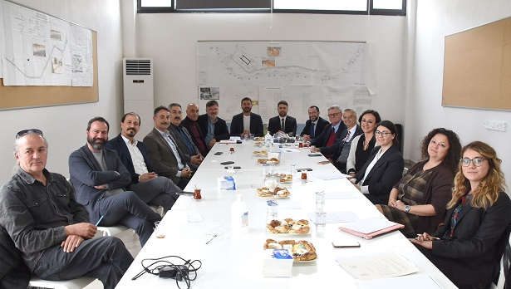
z

Slide 3
2 Obiettivi – art. 1
1°: stabilire legami di amicizia e favorire lo scambio d’informazioni storiche, archeologiche, geografiche, sociali, culturali, sportive ed economiche;
2° : scambiare e condividere approcci organizzativi e metodologie di gestione dello sviluppo locale che si siano dimostrati efficaci,
3° : lavorare assieme per predisporre il progetto da presentare al Consiglio d’Europa per l’accreditamento di Itinerario Culturale Europeo del “Viaggio dei Focesi”;
z

Slide 4
1° : stabilire legami di amicizia e favorire lo scambio d’informazioni storiche, archeologiche, geografiche, sociali, culturali, sportive ed economiche;
z

Slide 5
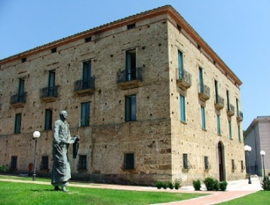
ASCEA : scambio ipotesi
Archeologia sul territorio
Borsa Mediterranea del Turismo ArcheologicoCentro Studi e formazione
Congressi di Filosofia Eleatica
Dieta Mediterranea
I Fiumi
Ulivi e olio
Territorio come città verde
Turismo slow - Cammini
Ecc.
z

Slide 6
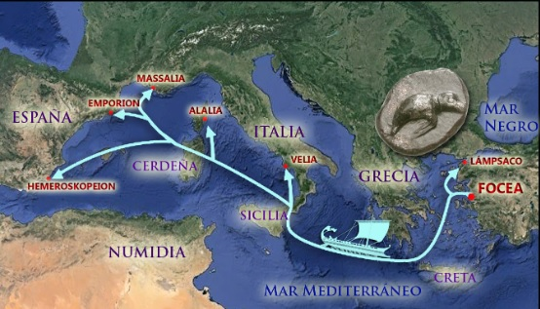
ASCEA
z

Slide 7
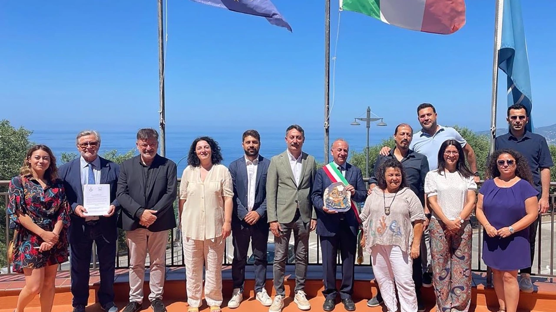
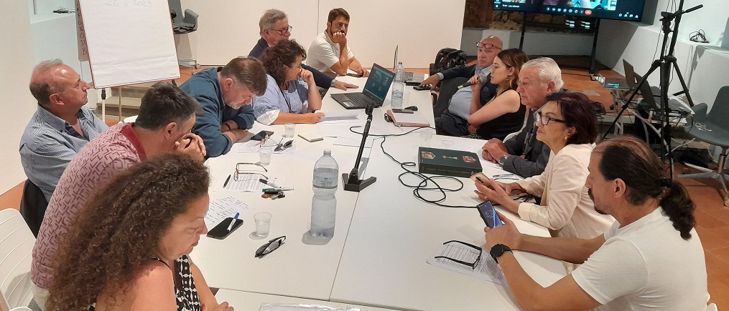
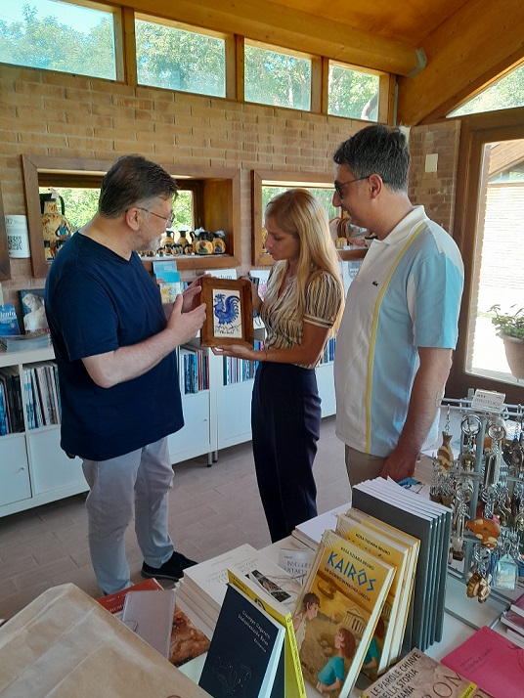
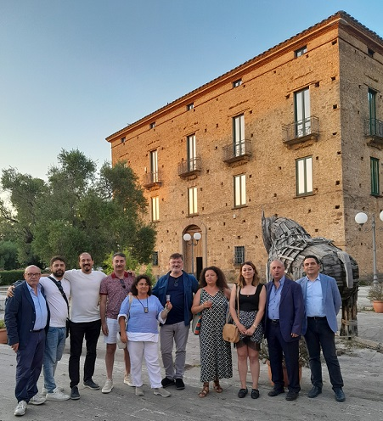
26 giugno del 2023 ad Ascea
Visita ai luoghi e
call con i partner
z

Slide 8
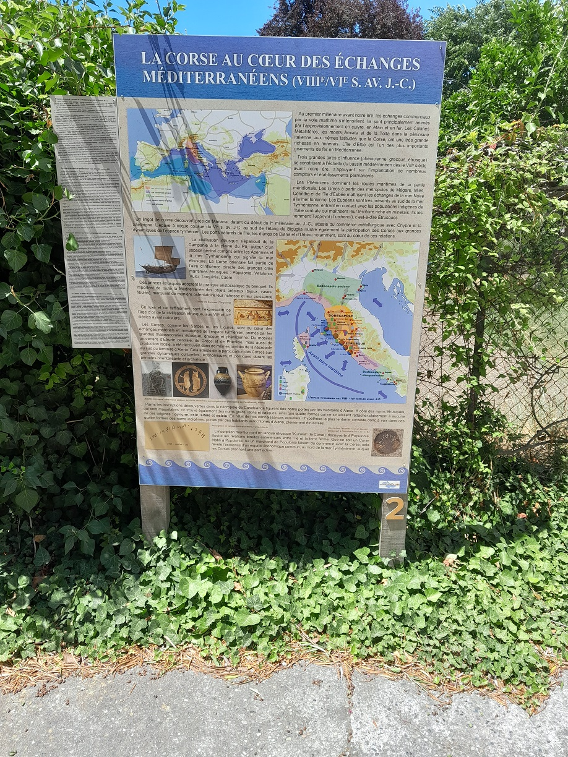
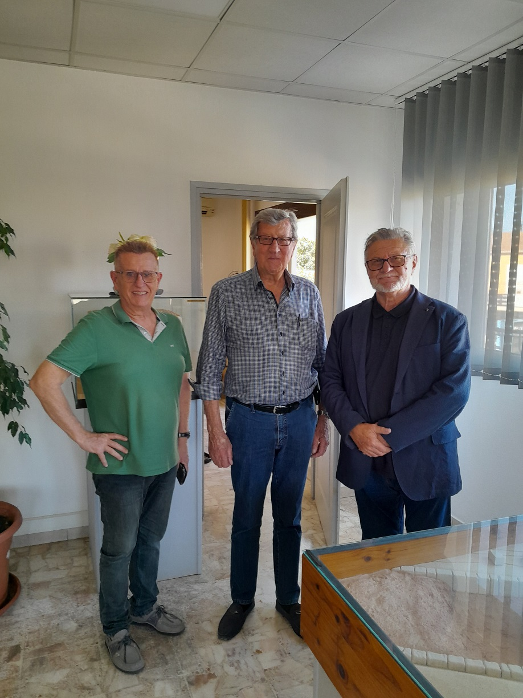
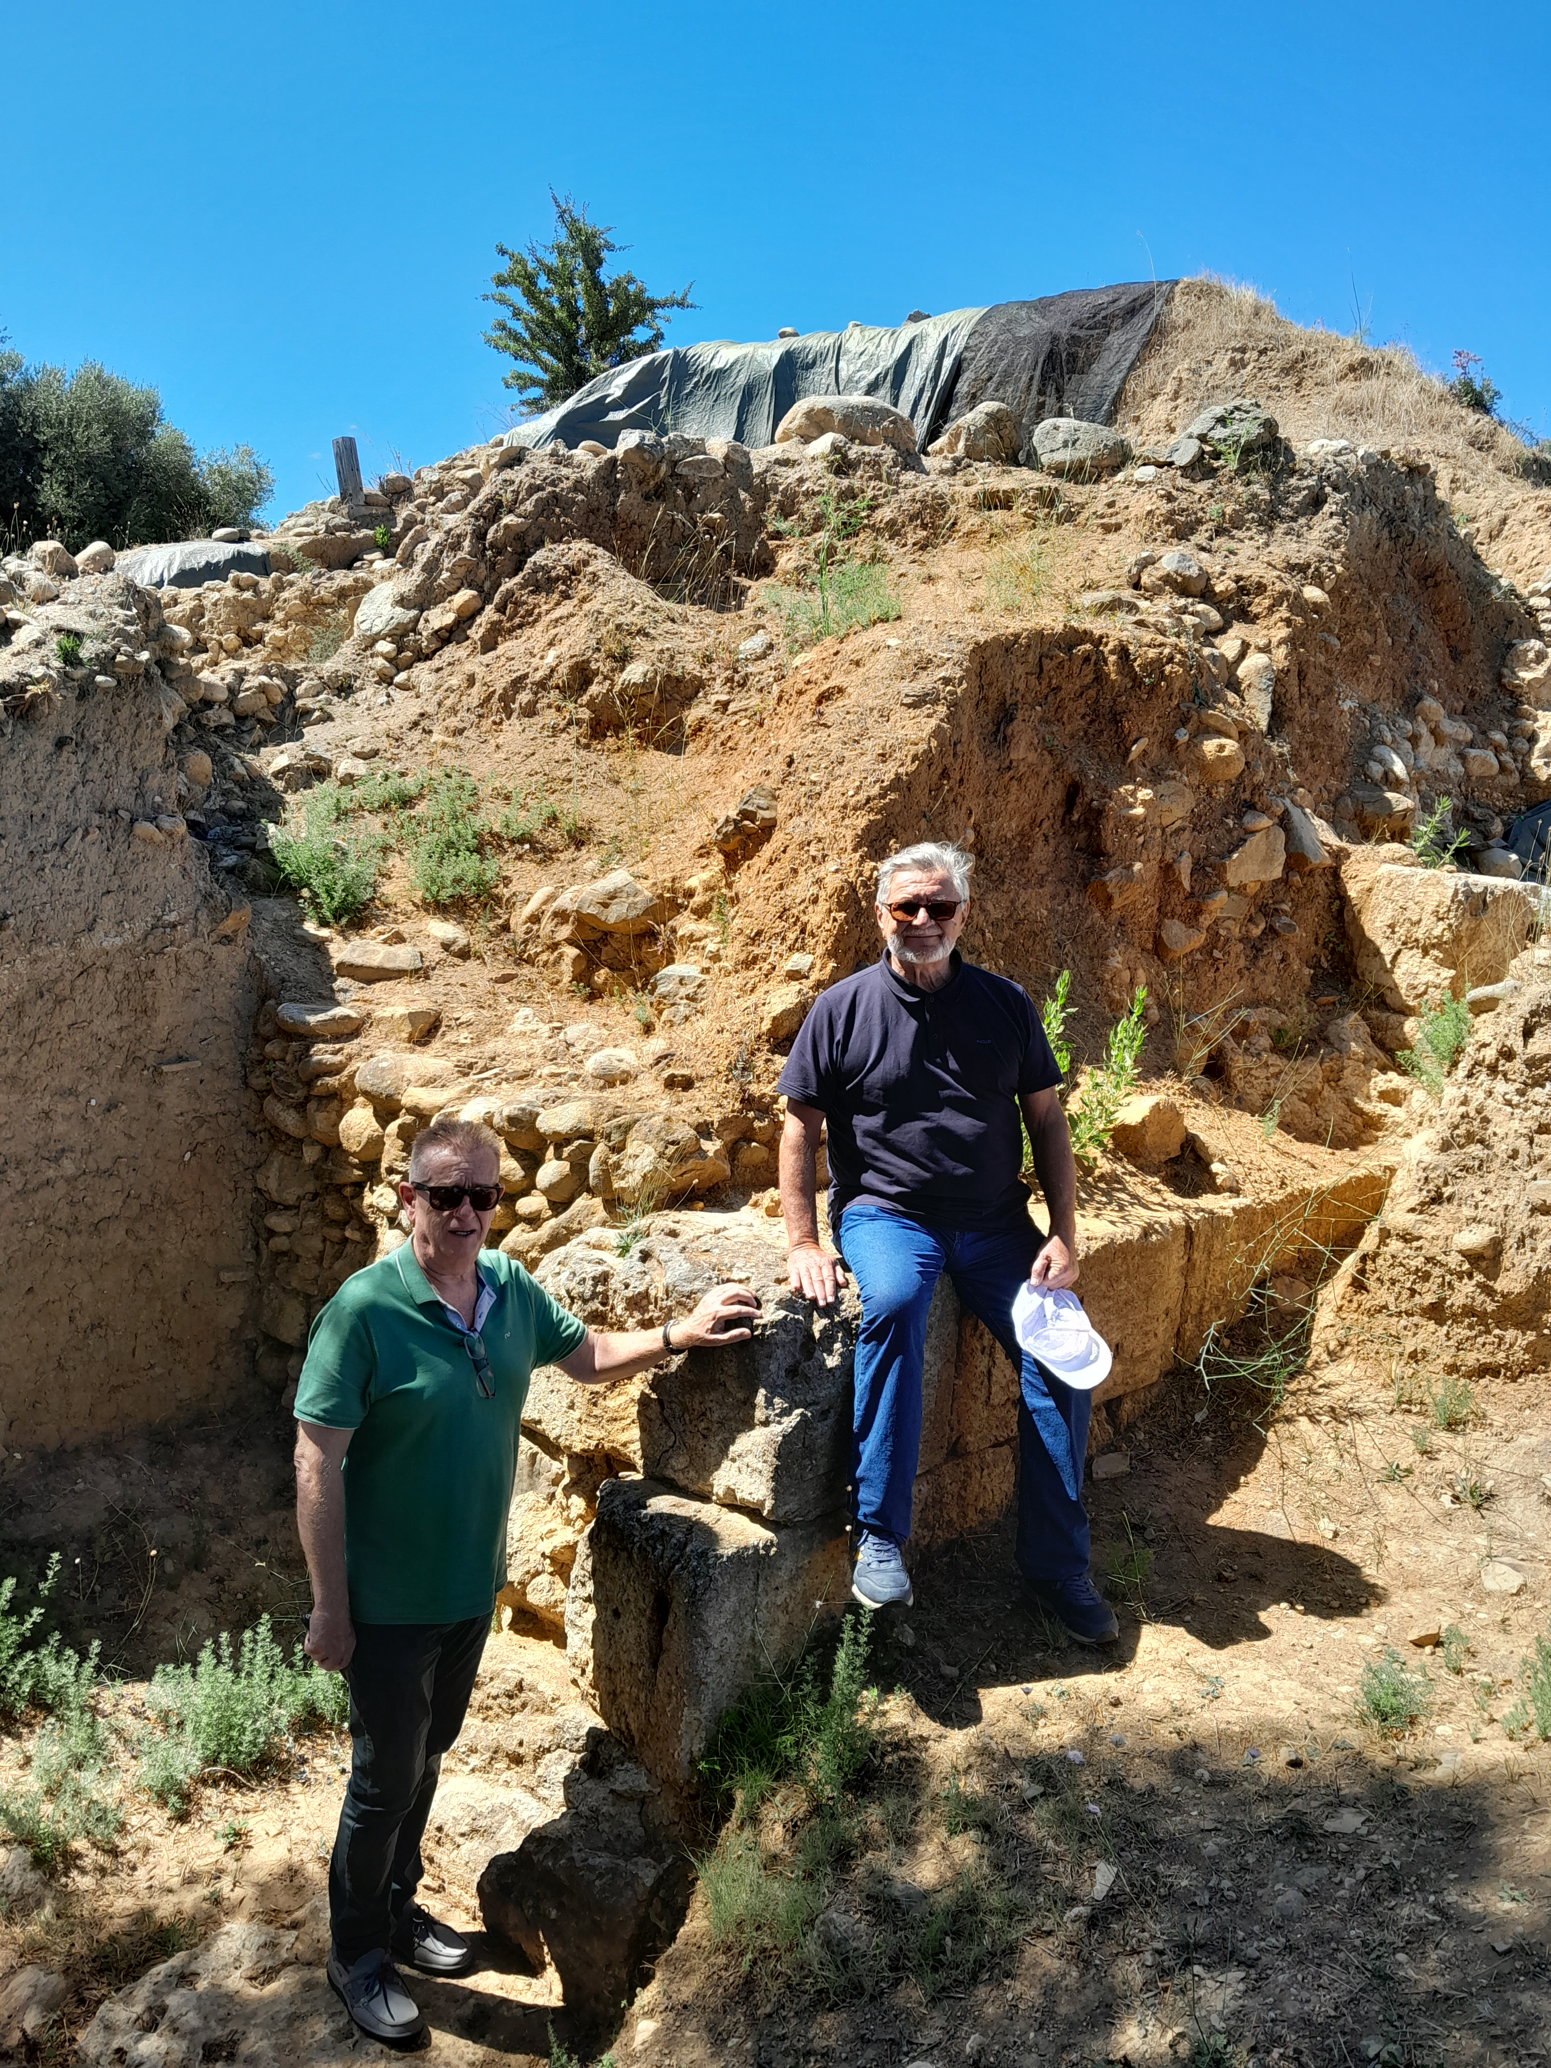
Aleria 27 Luglio 2023
z

Slide 9
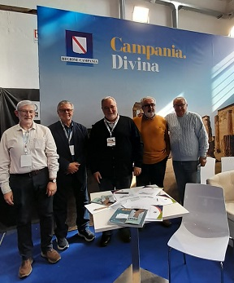
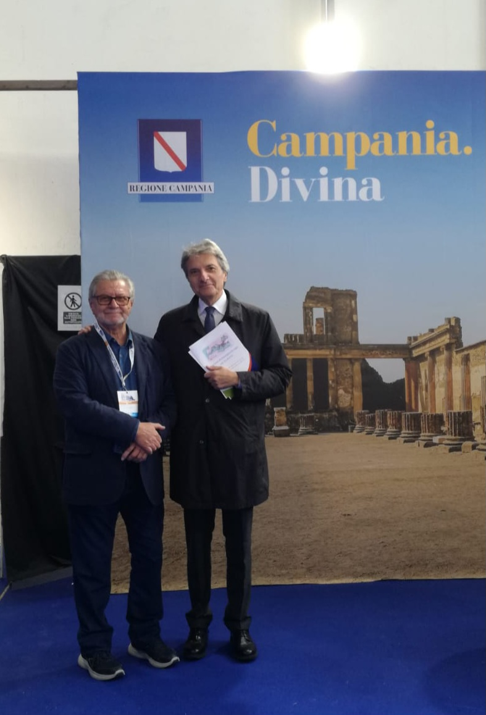
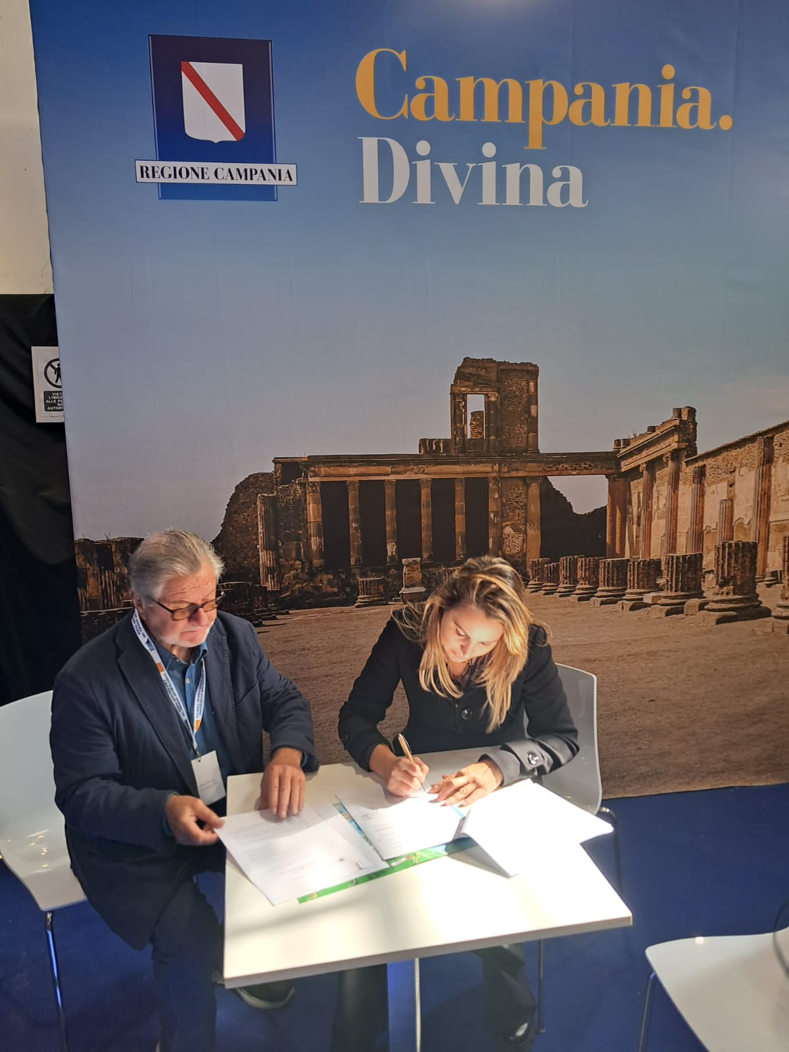
Ottobre 2023 con L’ESCALA alla BMTA
e avvio firme progetto dei 45 Comuni
z

Slide 10
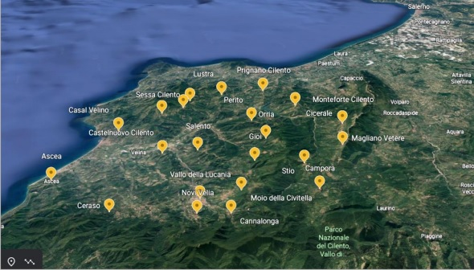
da AS.CO.CI = 22 Comuni
z

Slide 11
A i 45 Comuni aggregati nel 2024
- Ascea,
- Castelnuovo Cilento,
- Vallo della Lucania,
- Moio della Civitella,
- Salento,
- Sessa Cilento
- Magliano Vetere
- Cicerale
- Perito
- Castellabate
- Aquara
- Roscigno
- Sacco
- Roccadaspide
- Laurino
- Albanella
- Sicignano
- Ottati
- Castelcivita
- Postiglione
- Bellosguardo
- Corleto Monforte
- Castel S. Lorenzo
- Padula
- Sassano
- M. S. Giacomo
- Sala Consilina
- Atena Lucana
- Polla
- Pertosa,
- Auletta
- Buccino
- Sansa
- Teggiano
- Caggiano
- Sapri
- Roccagloriosa
- Camerota
- S. G. a Piro
- Caselle in Pittari
- Vibonati
- Centola
- Morigerati
- Torraca
- Rofrano

Slide 12
Perché
Per avere 1 milione di Euro per pagare le attività dell’Accreditamento e per coinvolgere un territorio più vasto
z

Slide 13
2° scambiare e condividere approcci organizzativi e metodologie di gestione dello sviluppo locale che si siano dimostrati efficaci
z

Slide 14



Organizzazione Territoriale e
Formazione-Intervento®
Progettazione partecipata
Apprendimento

Slide 15
3° : lavorare assieme per predisporre il progetto da presentare al Consiglio d’Europa per l’accreditamento di Itinerario Culturale Europeo del “Viaggio dei Focei”;
z

Slide 16
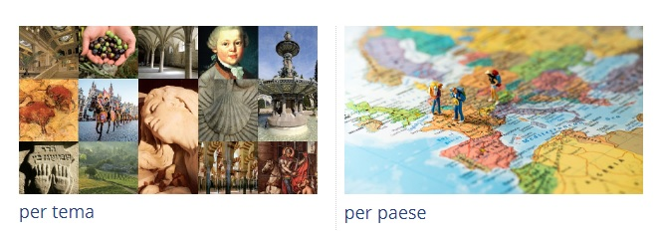
Gli Itinerari Culturali Europei
nascono nel 1987
sono al momento 48
z
Cerca su: https://www.coe.int/it/web/cultural-routes/about

Slide 17
Il Cammino dei Focei - differenze
Costruttori di città
Portatori di cultura
Cittadini dei territori
Integrazione con i locali
Accordi invece che guerra
Migranti che fanno crescere
z

Slide 18
L’Accreditamento
Temi da considerare
Elenco dei campi d'azione prioritari
Elenco dei criteri per le Reti
Chi certifica e controlla
z

Slide 19
il tema deve essere
rappresentativo dei valori europei e comune ad almeno tre Paesi europei;
studiato e sviluppato da gruppi di esperti multidisciplinari provenienti da diverse regioni d'Europa, in modo da garantire che le attività e i progetti che lo illustrano siano basati sul consenso;
illustrativo della memoria, della storia e del patrimonio europeo e contribuire a un'interpretazione della diversità dell'Europa attuale;
adatto agli scambi culturali ed educativi per i giovani e quindi in linea con le idee e le preoccupazioni del Consiglio d'Europa in questi campi;
Deve consentire lo sviluppo di iniziative e progetti esemplari e innovativi nel campo del turismo culturale e dello sviluppo culturale sostenibile;
Deve prestarsi allo sviluppo di prodotti turistici in partenariato con agenzie e operatori turistici rivolti a diversi pubblici, compresi i gruppi scolastici.
z

Slide 20
I Campi d’Azione
.
Cooperazione nella ricerca e nello sviluppo
Valorizzazione della memoria, della storia e del patrimonio europeo
Scambi culturali ed educativi per giovani europei
Pratiche culturali e artistiche contemporanee
Turismo culturale e sviluppo culturale sostenibile
z

Slide 21
Le Reti.
  Il tema deve essere scelto e accettato dai diversi partner della rete;
  I diversi Stati membri del Consiglio d'Europa vanno coinvolti attraverso tutti o parte dei loro progetti, senza escludere attività di natura bilaterale;
  Bisogna pianificare il coinvolgimento del maggior numero possibile di Stati Parte della Convenzione culturale europea
  Bisogna garantire che i progetti proposti siano finanziariamente e organizzativamente validi;
  Bisogna avere uno status giuridico, sotto forma di associazione o di federazione di associazioni due anni prima della richiesta di accreditamento
  Bisogna operare in modo democratico.
z

Slide 22
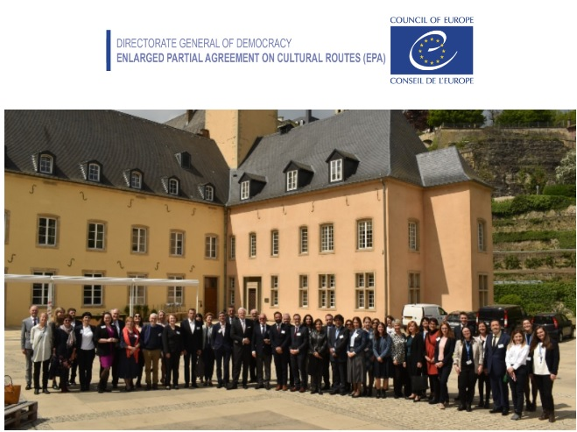

Chi certifica e controlla.
1998
z
.
Accordo parziale allargato (APA) 2010

Slide 23
Benchmarking
1. Rotta dei Fenici
2. Rotta di Enea
3. Via degli Ulivi
z

Slide 24
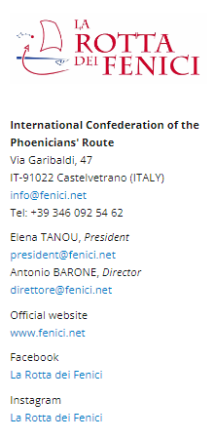
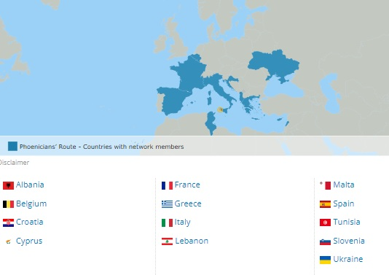
Es. 1: Rotta dei Fenici
z

Slide 25


Governance
z

Slide 26
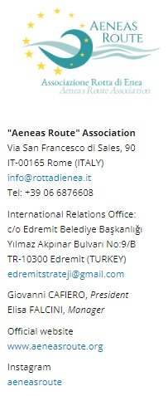
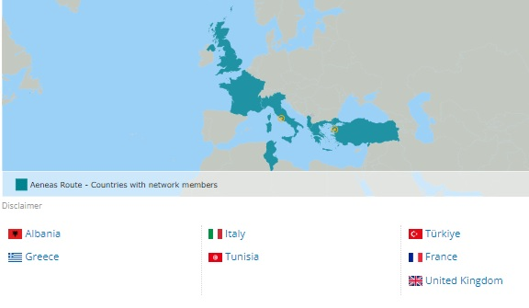
Es. 2: Rotta di Enea
z

Slide 27

Es. 3: Via degli Ulivi
"The Routes of the Olive Tree" Cultural Foundation
Navarinou/Ntanti
GR-24130 Verga Kalamata (GREECE)
Tel: +30 27210 95620
info@olivetreeroute.gr
Sito web ufficiale
www.olivetreeroute.gr
Facebook
The Routes of the Olive Tree
Instagram
routesolivetree
Linkedin
The Routes of the Olive Tree
z

Slide 28
Governance
The Organisation’s Management bodies are the General Assembly of Members, the Regional Council
and :
The Executive Office is composed by the Executive Director and five expert collaborators with the following duties: International Relations, Members Network Management, European & National Programmes, Planning and implementation of actions, ICT & Multimedia, Communication, Secretariat, Financial & Administrative Support.
The Scientific Committee
An International Advisory Scientific Committee composed of distinguished scientists representing a wide range of skills, experience and know-how contributes to planning and implementing a variety of activities to achieve the objectives of the Routes of the Olive Tree Network.
z

Slide 29

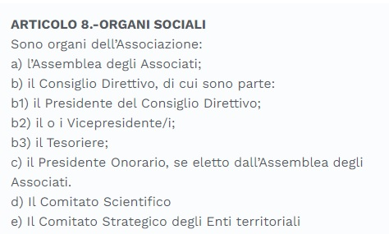
Governance
z

Slide 30
Cosa fare ?
3 maggio 2025
Ente Giuridico
Organizzazione
Progettazione
Comunicazione
4 maggio 2025
Attività svolte e da
svolgere
z

Slide 31
La Via dei Focei = Associazione internazionale :
Sede: Comune di Ascea
Soci: ordinari, di rappresentanza, onorari
Amici della Via dei Focei
Struttura:
Assemblea dei Soci
Consiglio direttivo
Presidente
Direzione Esecutiva
Comitato scientifico internazionale
Web Site
www.associazionelaviadeifocei.it
Governance
z

